Slide 1
Capítulo 3

Slide 2



O uso de advérbios e locuções adverbiais acrescenta informações aos fatos expressos nos verbos.
Adjunto
adverbial
Adjunto adverbial é o termo de valor adverbial que indica uma circunstância do fato expresso pelo verbo ou intensifica o sentido expresso por ele, por um adjetivo ou por um advérbio.
Ele é representado por advérbio, locução ou expressão adverbial.

Slide 3
Adjunto adverbial: tipos
Tempo: A homenageada chegou à festa depois da meia-noite.
Modo: Ela andava vagarosamente.
Lugar: O Teatro Treze de Maio fica no bairro do Bixiga.
Intensidade: Artistas, colegas, amigos, fãs e admiradores em geral aplaudiram imensamente a Rainha Quelé.
Negação: A artista não chegou no horário.

Slide 4
Adjunto adverbial: tipos
Meio: A cantora vai de carro para os shows.
Fim: A artista vive para o público.
Companhia: Clementina chegou com a filha Olga.
Dúvida: Talvez ela tenha tido algum imprevisto.
Instrumento: Pé Grande fazia a base rítmica com a mão.
Inclusão: Na noite de sua homenagem, cantou também Jair Rodrigues.

Slide 5
Aposto
É o termo de valor nominal que serve para explicar, identificar, resumir ou ampliar outro termo da oração a que se refere.
Há diferentes tipos de aposto. Eles são denominados de acordo com o sentido expresso na sua relação com o termo ao qual faz referência. Veja, como exemplos, os tipos a seguir:
  Explicativo: explica ou identifica o termo a que se refere.
  Van Gogh, pintor holandês, se correspondia com o seu irmão por meio de cartas.

Slide 6
Aposto
  Enumerativo: faz uma enumeração referente ao termo anterior.
  Quero te apresentar três tipos de samba: samba de raiz, samba-maxixe e samba-canção.
  Especificativo: especifica, individualiza um termo genérico, sem a presença da pausa (que é representada por pontuação).
  Clementina chegou com sua filha Olga no local da festa.
  O aposto explicativo vem normalmente separado por vírgula ou entre vírgulas, quando a oração tem continuação. Mas ele pode ser separado por dois-pontos, parênteses e até por travessão.

Slide 7
Vocativo é o termo usado com a função de se dirigir diretamente a alguém ou chamar, invocar uma pessoa ou algo personificado.
É muito usado no dia a dia na comunicação oral.
Vocativo

Slide 8
Vírgula: vocativo, aposto e expressões adverbiais
Usa-se a vírgula para isolar termos intercalados. Veja exemplos:
  Vocativo: Olha, Pé, sou eu!
  Aposto: Clementina de Jesus, a Rainha Quelé, estava se tornando octogenária.
  Adjunto adverbial: Sofreu, amanheceu, envelheceu e nos provou a eternidade das coisas lindas [...].
A vírgula também é usada após o adjunto adverbial, quando ele está no início da oração: No início do século, todos os grandes sucessos surgiam das escolas de samba.

Slide 9
Composição de uma orquestra
Cordas: são instrumentos de corda violino, viola, violoncelo (cello), contrabaixo, harpa. Correspondem ao maior conjunto instrumental de uma orquestra.
Madeiras: são instrumentos de sopro que derivam das flautas rudimentares. A seção de madeiras de uma orquestra moderna costuma ser formada por duas flautas, piccolo (pequena flauta), dois oboés, corne inglês, dois clarinetes, clarone, dois fagotes e contrafagotes, podendo ser acrescentados a esses, caso solicitado, saxofone e clarinetes menores.
Metais: são instrumentos com tubo de metal que finalizam em uma campana ampla. Podem ser tocados com brandura, mas costumam ser usados para produzir efeitos possantes, dramáticos. Entre eles estão a trompa, o trompete, a tuba, o trombone.

Slide 10
Composição de uma orquestra
Percussão: são instrumentos de percussão os tambores como a caixa clara, o bombo, o tímpano e os idiofones, como os pratos (ou címbalos), pandeiro, triângulo, carrilhão de orquestra, xilofone. São utilizados para marcar o ritmo e dar impulso à orquestra.
Além desses instrumentos, o piano de cauda ou mesmo instrumentos antigos como o cravo podem fazer parte da composição de instrumentos.

Slide 11
Argumentação e variedades linguísticas
Argumentos são as razões que se apresentam a favor ou contra um ponto de vista. Argumentar é defender um ponto de vista usando fatos, exemplos, ideias etc. que servem para fundamentar, demonstrar e sustentar o que se defende.
A língua apresenta variações relacionadas a algumas circunstâncias ligadas aos falantes que resultam em diferentes falares, chamados de variedades linguísticas.
Quando tratamos de aspectos da variação linguística ligados a questões como grau de escolaridade, faixa etária, nível econômico, profissão, ambiente e convívio social relacionados ao perfil do falante, estamos nos referindo à variedade social ou sociocultural.

Slide 12
Biografia
A palavra vem do grego: bio (vida) + grafia (escrita).
Os escritos biográficos são registros sobre a vida de alguém. As biografias estão entre os gêneros “do relatar”, assim como ocorre com os relatos autobiográficos.
A autobiografia é narrada em 1ª pessoa, ou seja, por quem viveu os acontecimentos. Já a biografia é narrada em 3ª pessoa, ou seja, por uma pessoa ou por um grupo de pessoas que conta fatos sobre a vida do biografado.

Slide 13
Biografia
O gênero biografia pontua os fatos baseados nas lembranças do biografado, mas precisa, ao mesmo tempo, ser fiel à verdade.
É papel do biógrafo assumir algumas ações em busca desse objetivo. Ele precisa fazer um trabalho de pesquisa rigoroso, recolher informações de diversas fontes, juntar materiais (documentos, fotos, cartas, declarações etc.) e publicá-los no livro, dando ao texto, na medida do possível, um caráter documental.

Slide 14
Infográfico
No infográfico, assim como ocorre em outros gêneros textuais, aparecem sequências textuais, ou seja, sequências específicas de enunciados formados por palavras, construções de frases, uso de verbos, relações lógicas etc.
  Sequência narrativa: menos comum de ser encontrada em infográficos, tem como objetivo contar, relatar, narrar fatos, acontecimentos, a ocorrência de ações. Esse tipo de enunciado tem, em geral, a presença de um verbo no passado e é indicativo de ação localizada no tempo e no espaço.

Slide 15
Infográfico
  Sequência injuntiva: tem como objetivo dizer uma ação que se deseja realizar, indicando como se deve executá-la e buscando levar o outro a fazê-la.
  Sequência expositiva: tem como objetivo expor informações e predominam trechos em que se analisa um objeto ou explicações explícitas sobre ele. Em geral, nesse tipo de enunciado aparece um sujeito, um predicado com verbo favorável a contextos de conceituação (ser, ter, conter, consistir, compreender etc.) usado para explicar um fenômeno ou um objeto, identificando-o ou estabelecendo ligação entre as partes dele. É comum que contenha trechos analíticos (em que ocorre divisão de um objeto em partes para ser analisado).

Slide 16
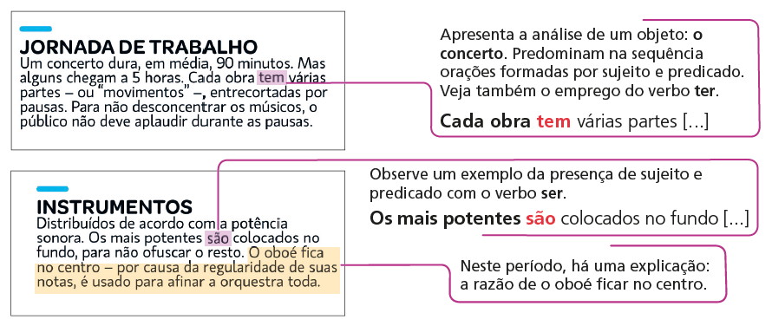
Infográfico

Slide 17
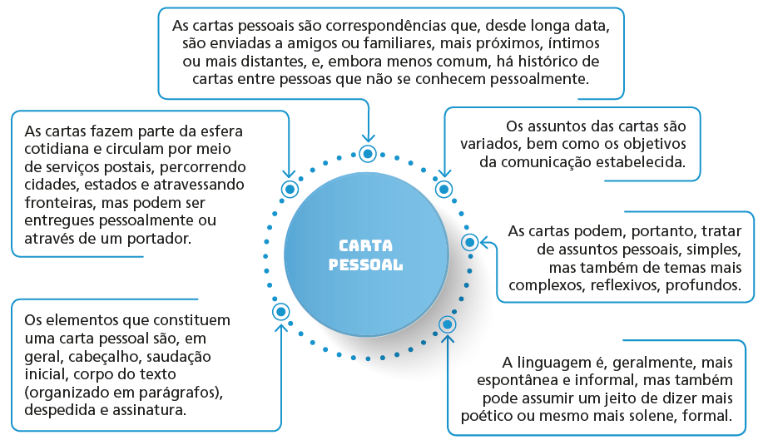
Carta pessoal

